Slide 1
운영체제의 개념과 종류

Slide 2

운영체제의 개념

Slide 3
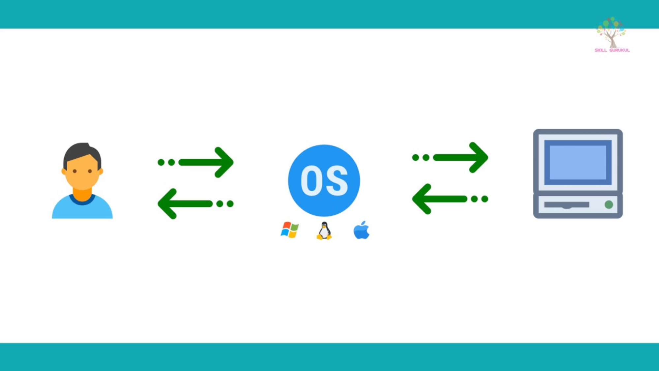
운영체제란?
- 응용 프로그램이 하드웨어를 제어하여 실행될 수 있도록 관리하는 소프트웨어
(하드웨어와 응용프로그램을 연결해주는 다리 역할)
- 컴퓨터 시스템의 자원들을 효율적으로 관리하며, 사용자가 컴퓨터를 편리하고, 효과적으로 사용할 수 있도록 환경을 제공하는 여러 프로그램의 모임
- 대표적으로 윈도우, 유닉스, 리눅스, 안드로이드, 맥 os 등이 있음

Slide 4
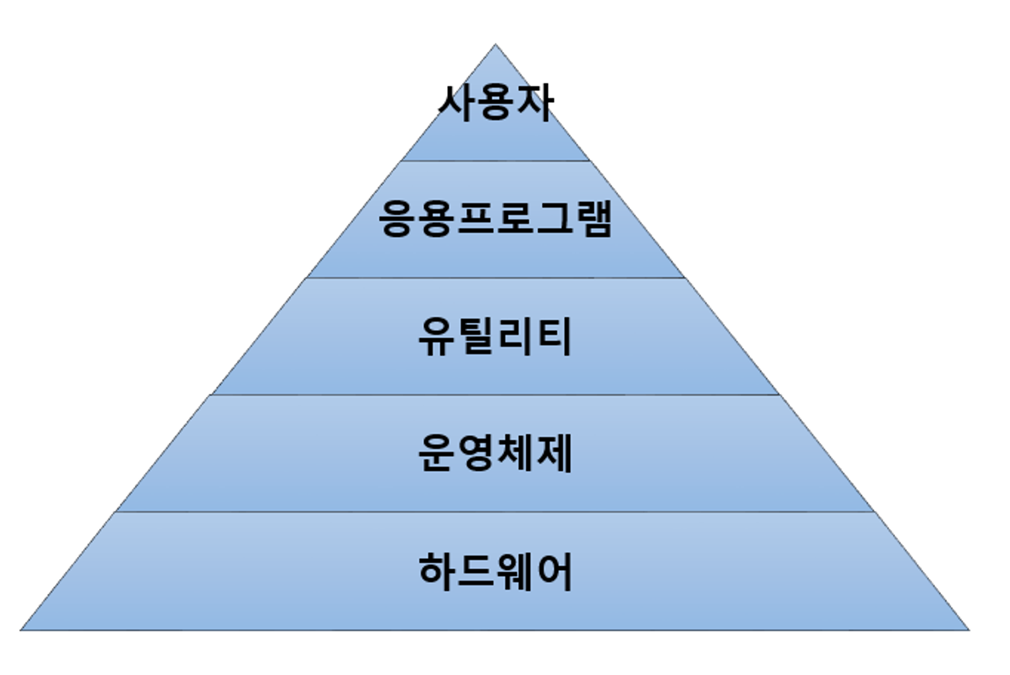

운영체제의 특징
여러 프로그램을 충돌 없이 동시에 실행할 수 있게 관리한다.
컴퓨터 하드웨어와 프로그램 사이의 인터페이스 역할을 한다
시스템 오류 및 예외 상황을 감지하고 보고한다.
자원 이용 현황에 대한 통계 자료를 제공한다.

Slide 5
운영 체제의 기능
프로세스 관리 : 프로세스의 생성, 실행, 관리
메모리 관리 : 메모리 공간의 할당 및 회수를 관리
파일 관리 : 파일 시스템 운영 및 파일 저장을 관리
입출력 관리 : 입출력 장치의 관리를 담당
보조기억장치 관리 : 보조기억장치의 공간 할당 및 관리를 담당
네트워킹 : 컴퓨터 통신을 위한 제어 관리를 수행
정보 보안 관리 : 사용자 인증 및 실행 권한을 관리
명령해석시스템 : 사용자 명령을 해석하고 실행

Slide 6
운영체제의 운용 기법
일괄 처리 시스템(Batch Processing System : 여러 작업을 묶어서 처리 (데이터를 모았다가 한번에 처리)
실시간 처리 시스템(Real-Time Processing System) : 요청 실행을 즉시 수행
다중 프로그래밍 시스템(Multi-Programming System) : 하나의 작업이 입출력 중일때 다른 작업을 처리, 하나의 cpu로 동시에 여러 프로그램이 실행되는 것처럼 보인다.
시분할 시스템(Time Sharing System) : 정해진 시간 동안 작업을 실행
다중 처리 시스템(Time Sharing System) : 여러 cpu를 이용해 동시에 여러 작업을 처리, = 병렬 처리 시스템
다중 모드 시스템(Multi-Mode System) : 다양한 운용 기법을 혼합하여 사용
분산 처리 시스템(Distribute Processing System) : 여러 독립된 시스템이 통신으로 연결되어 상호작용

Slide 7
운영체제의 성능 평가 기준
처리량 : 일정 시간 내 처리하는 작업의 양
반환시간 : 작업 요청부터 결과 반환까지 소요되는 시간, 대기시간 + 실행시간(cpu 실행) + 응답시간(최초 응답)
신뢰도 : 작업 결과의 정확도 및 신뢰성을 나타낸다.
사용 가능도 : 시스템의 즉시 사용 가능한 정도
확장성 : 시스템이 증가는 부하나 요구 사항에 맞춰 적절히 확장되는 능력
보안 : 시스템이 외부 위협으로부터 보호하는 능력, 데이터의 기밀성, 무결성 그리고 가용성을 유지하는 능력
자원 활용도 : 시스템 자원(EX: cpu, 메모리) 이 얼마나 효과적으로 사용되는지 나타낸다.

Slide 8
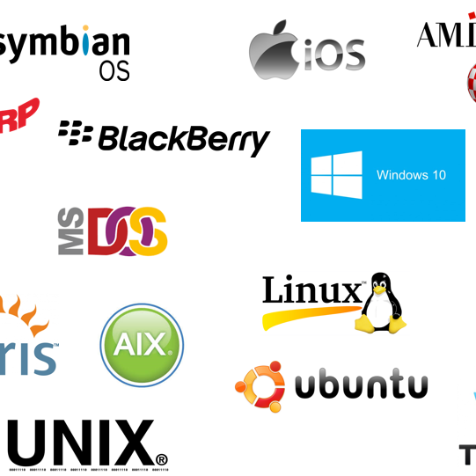
운영체제의 종류

Slide 9

윈도우
- 마이크로소프트사에서 개발한 운영체제
- MS-DOS에 멀티태스킹 기능 &
GUI 환경(그래픽 인터페이스) 제공
- 윈도우 95부터 시작하여 98, ME, XP, 7 , 8 , 10 등 다양한 버전으로 출시됨

Slide 10
윈도우 운영체제의 특징
그래픽 사용자 인터페이스 제공 : 그래픽 기반 인터페이스 방식
선점형 멀티태스킹 방식 제공: 동시에 여러개의 프로그램을 실행하면서 운영체제가 각 장업의 cpu 이용 시간을 제어
자동 감지 제공 : 하드웨어를 설치 했을 때 필요한 시스템 환경을 운영체제가 자동으로 구성해주는 자동 감지 기능 제공
OLE(Object Linking ans Embedding) 사용 : 개체를 현재 작성 중인 문서에 자유롭게 연결 또는 삽입하여 편집할 수 있게 하는 기능 제공

Slide 11

유닉스
- 1969년 미국 AT&T 벨 연구소에서 켄 톰슨이 개발한 운영체제
-처음에는 어셈블리 언어로 개발되었으나, 데니스 리치가 1972년 c 언어로 다시 작성
- 90% 이상 c 언어로 구현되어 있음
- 현대적 컴퓨터 운영체제의 원천으로 윈도우를 제외한 Mac OS, IOS 등의 운영체제의 기반이 됨

Slide 12
유닉스 특징
시분할 시스템 : 대화식 운영체제로서 시분할 시스템을 위해 설계
이식성 : 90% 이상 c 언어로 되어 있고, 시스템 프로그램이 모듈화되어 있어서 다른 하드웨어 기종으로 쉽게 이식 가능
다중 사용자 및 작업 지원 : 한번에 하나 이상의 작업을 수행하는 기능 제공
네트워킹 : 강력한 네트워킹 기능으로 통신망 관리에 적합
파일 시스템 : 트리 구조의 파일 시스템
개발 용이성 : 전문적인 프로그램 개발에 유리

Slide 13

리눅스
- 1991년 리누스 토발즈에 의해 개발된 오픈소스 유닉스 호환 운영체제
*특징*
- 다중 사용자 시스템 : 여러 사용자가 동시에 시스템 접근 & 사용
- 오픈 소스 : 사용자가 수정하여 사용 가능
- 파일 시스템 지원 : 고유 파일시스템
- 이식성/유연성/확장성 : c언어로 개발되어 다른 시스템으로 이식 가능
- 다양한 배포판 : 서버, 개발용, pc 용 등 다양한 배포판 존재

Slide 14
리눅스 장/단점
유닉스와 완벽하게 호환 가능
공개 운영체제
안정적
강력한 보안 기능
풍부한 개발 환경
기술 지원 부족
숙련된 사용자 기술 필요
한글 입출력에 어려움

Slide 15
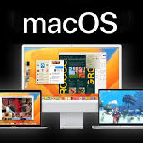

그 외에도..

Slide 16
감사합니다:)

